Slide 1

«Семейные истории педагогических династий Невского района»
ГБДОУ детский сад №1 комбинированного вида
Заведующий детским садом Коданева О.Г.
Учитель-логопед Климова М.Ю.

Slide 2

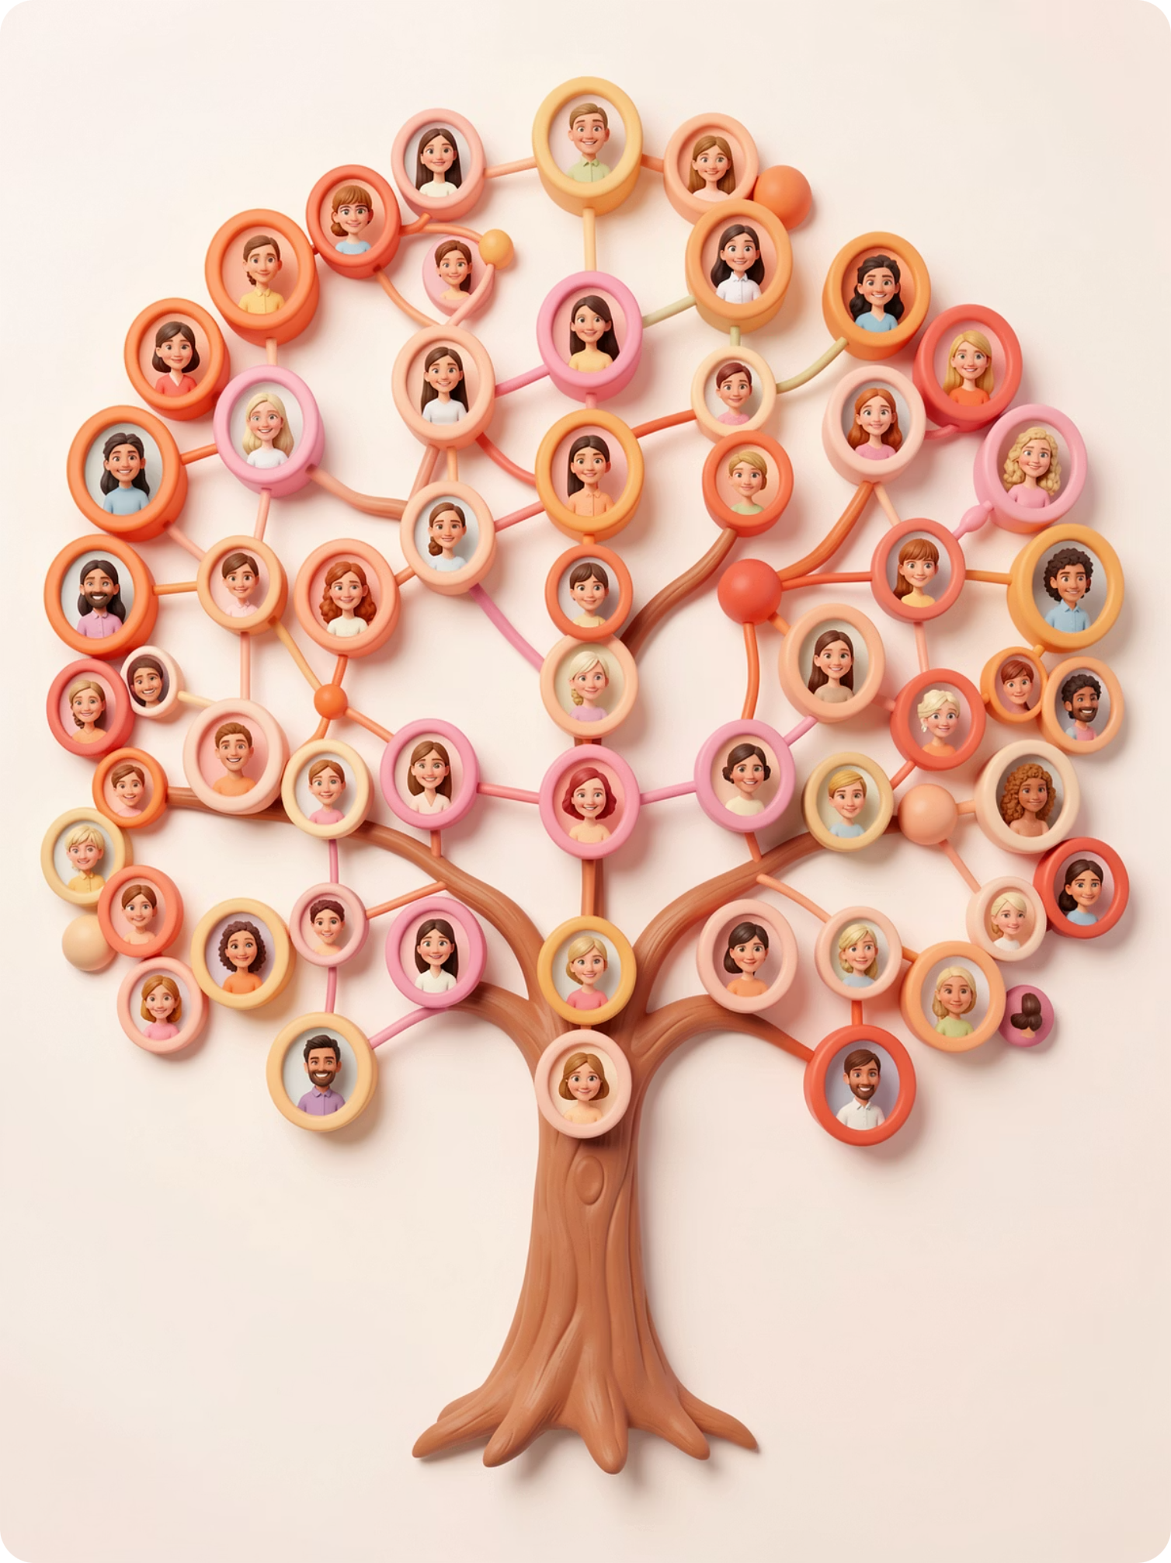

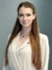
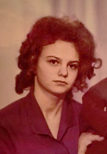


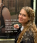





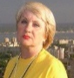


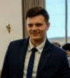


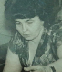
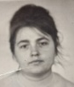

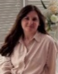

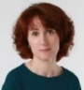
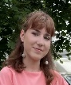
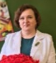

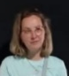



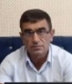
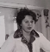

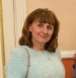

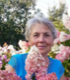

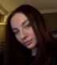





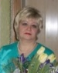



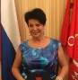
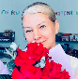

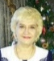
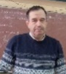
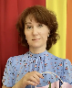


Педагогические династии:
связь поколений
Педагогические семьи, берущие начало в Невском районе и продолжающие свой профессиональный путь в нашем детском саду

Slide 3


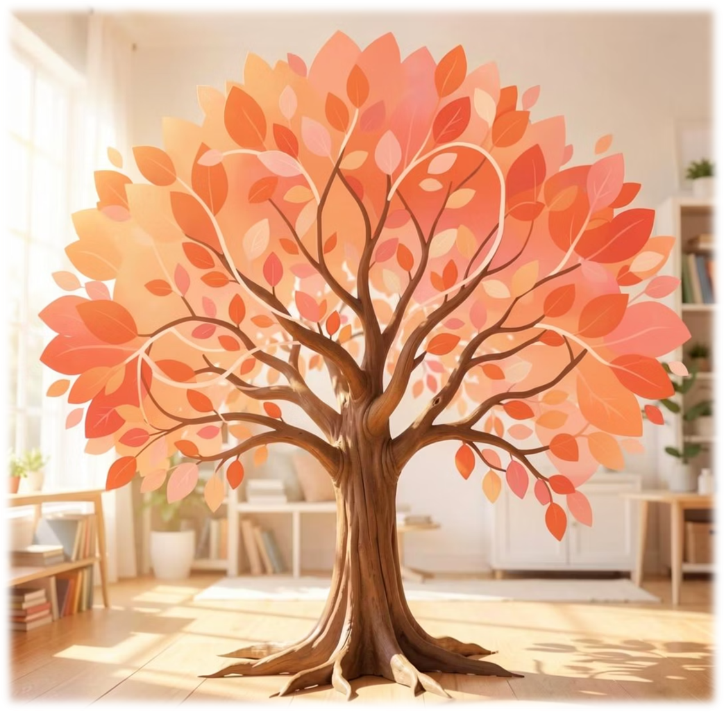
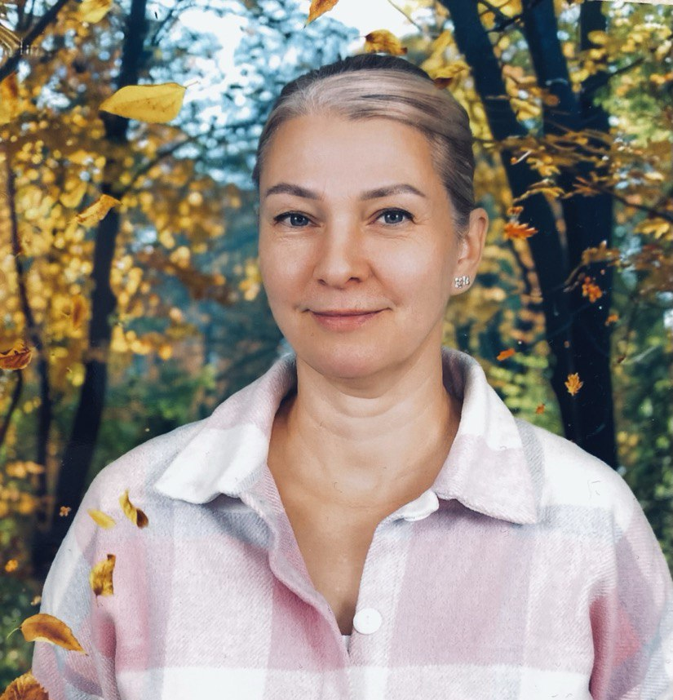
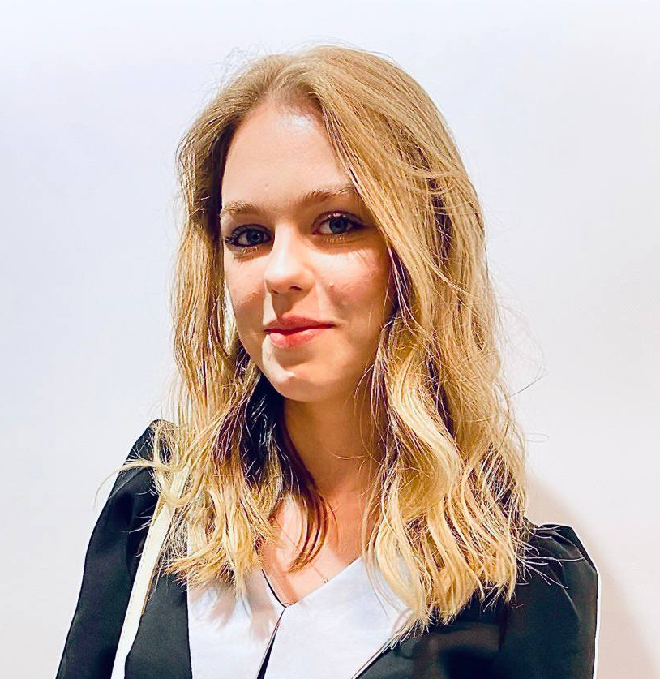
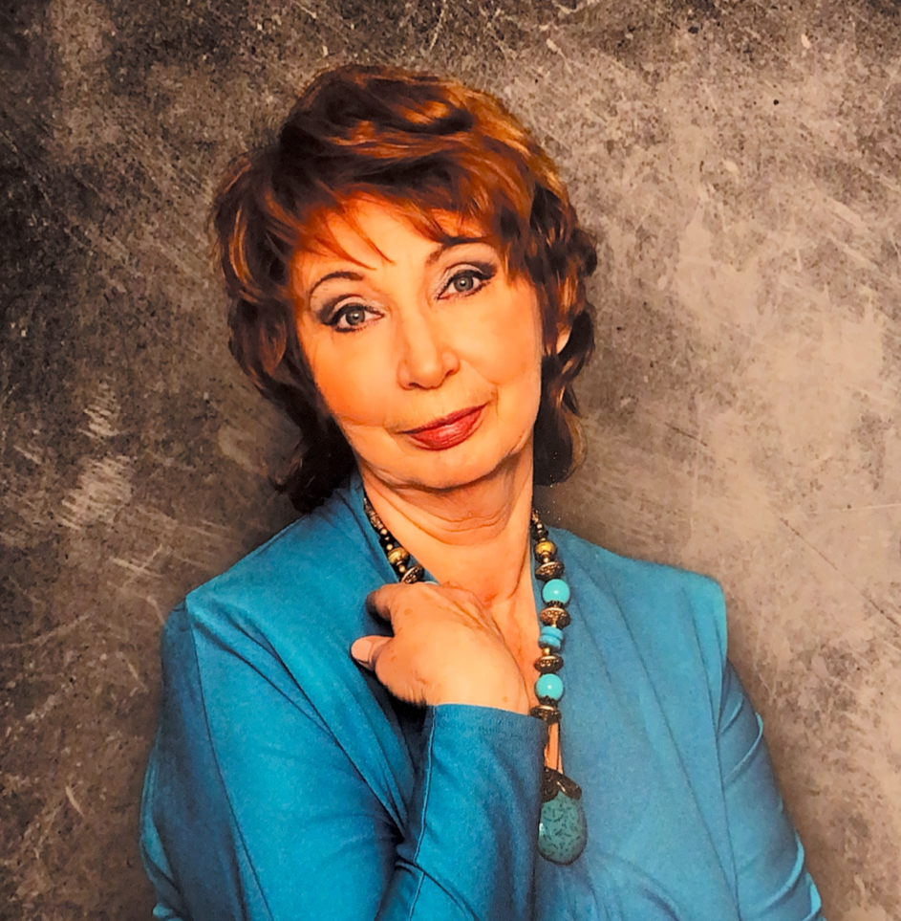
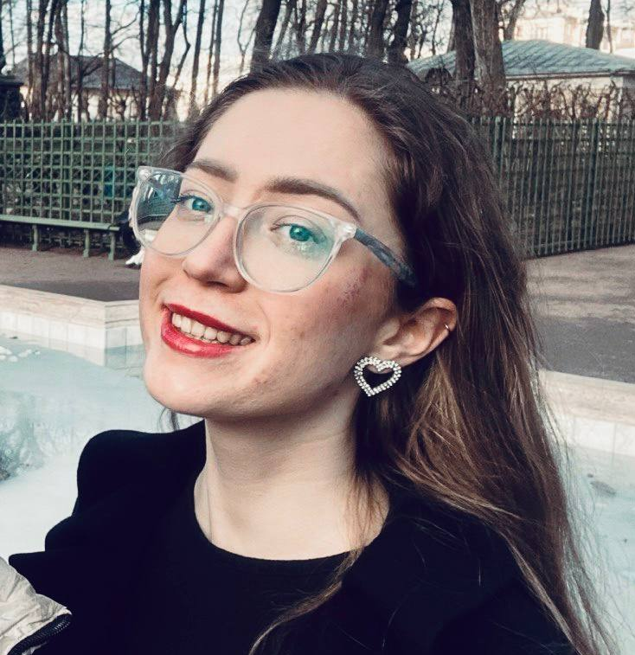
Измайлова
Татьяна Юрьевна
Измайлова Татьяна Юрьевна – воспитатель ГБДОУ детский сад №1 Невского района.
Матвеева Валентина Александровна (мама) – преподаватель в Ленинградский машиностроительном техникуме.
Измайлова Алевтина Денисовна (дочь) – воспитатель ГБДОУ детский сад № 5 Красногвардейского района.
Силина Виктория Павловна (приемная дочь) - воспитатель ГБДОУ детский сад № 5 Красногвардейского района.

Slide 4
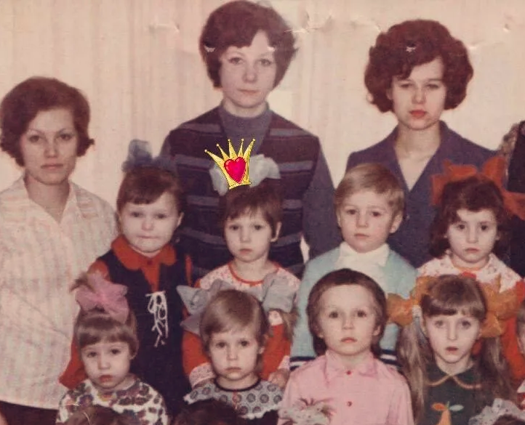
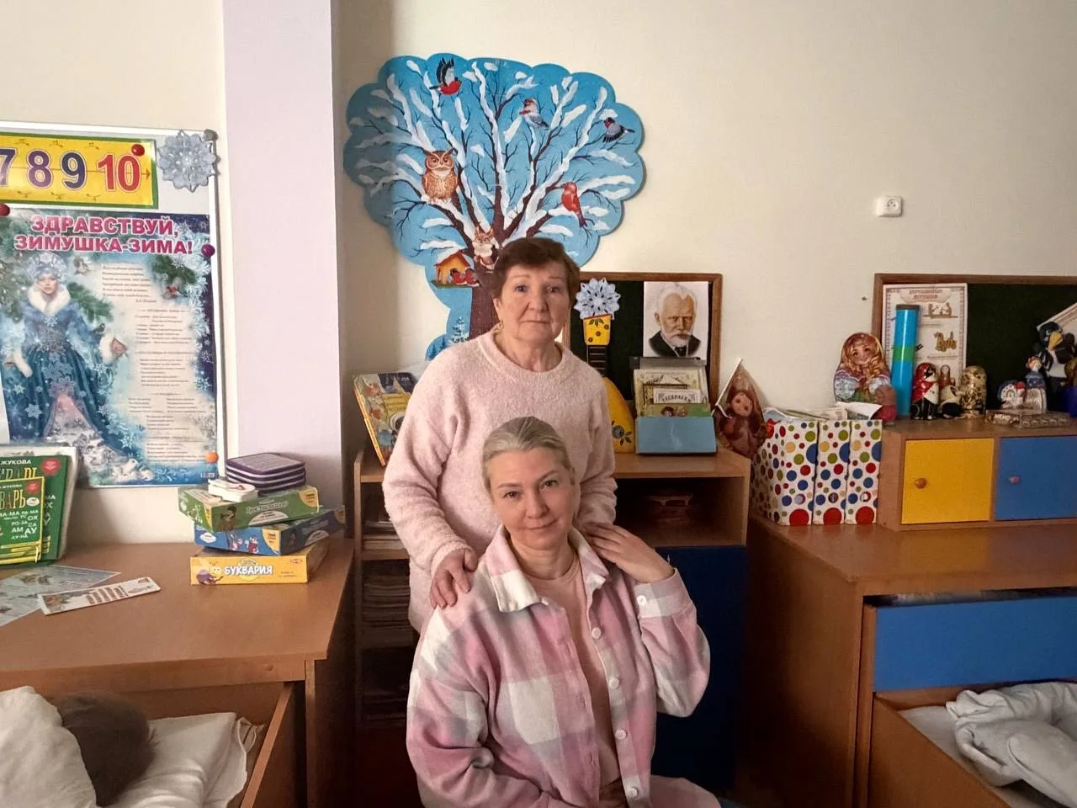
Измайлова
Васильева
Татьяна Юрьевна
Светлана Анатольевна
Ясли-сад № 1
1979 год
ГБДОУ № 1
2026 год

Slide 5

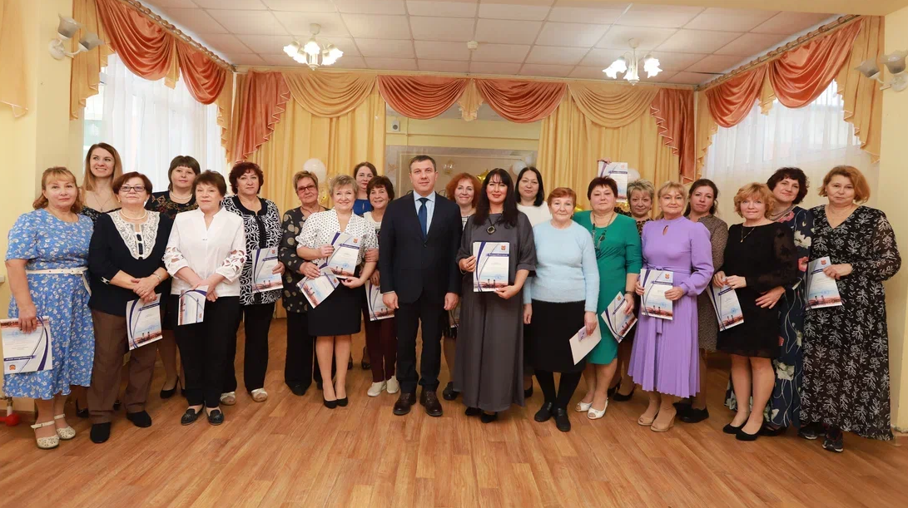
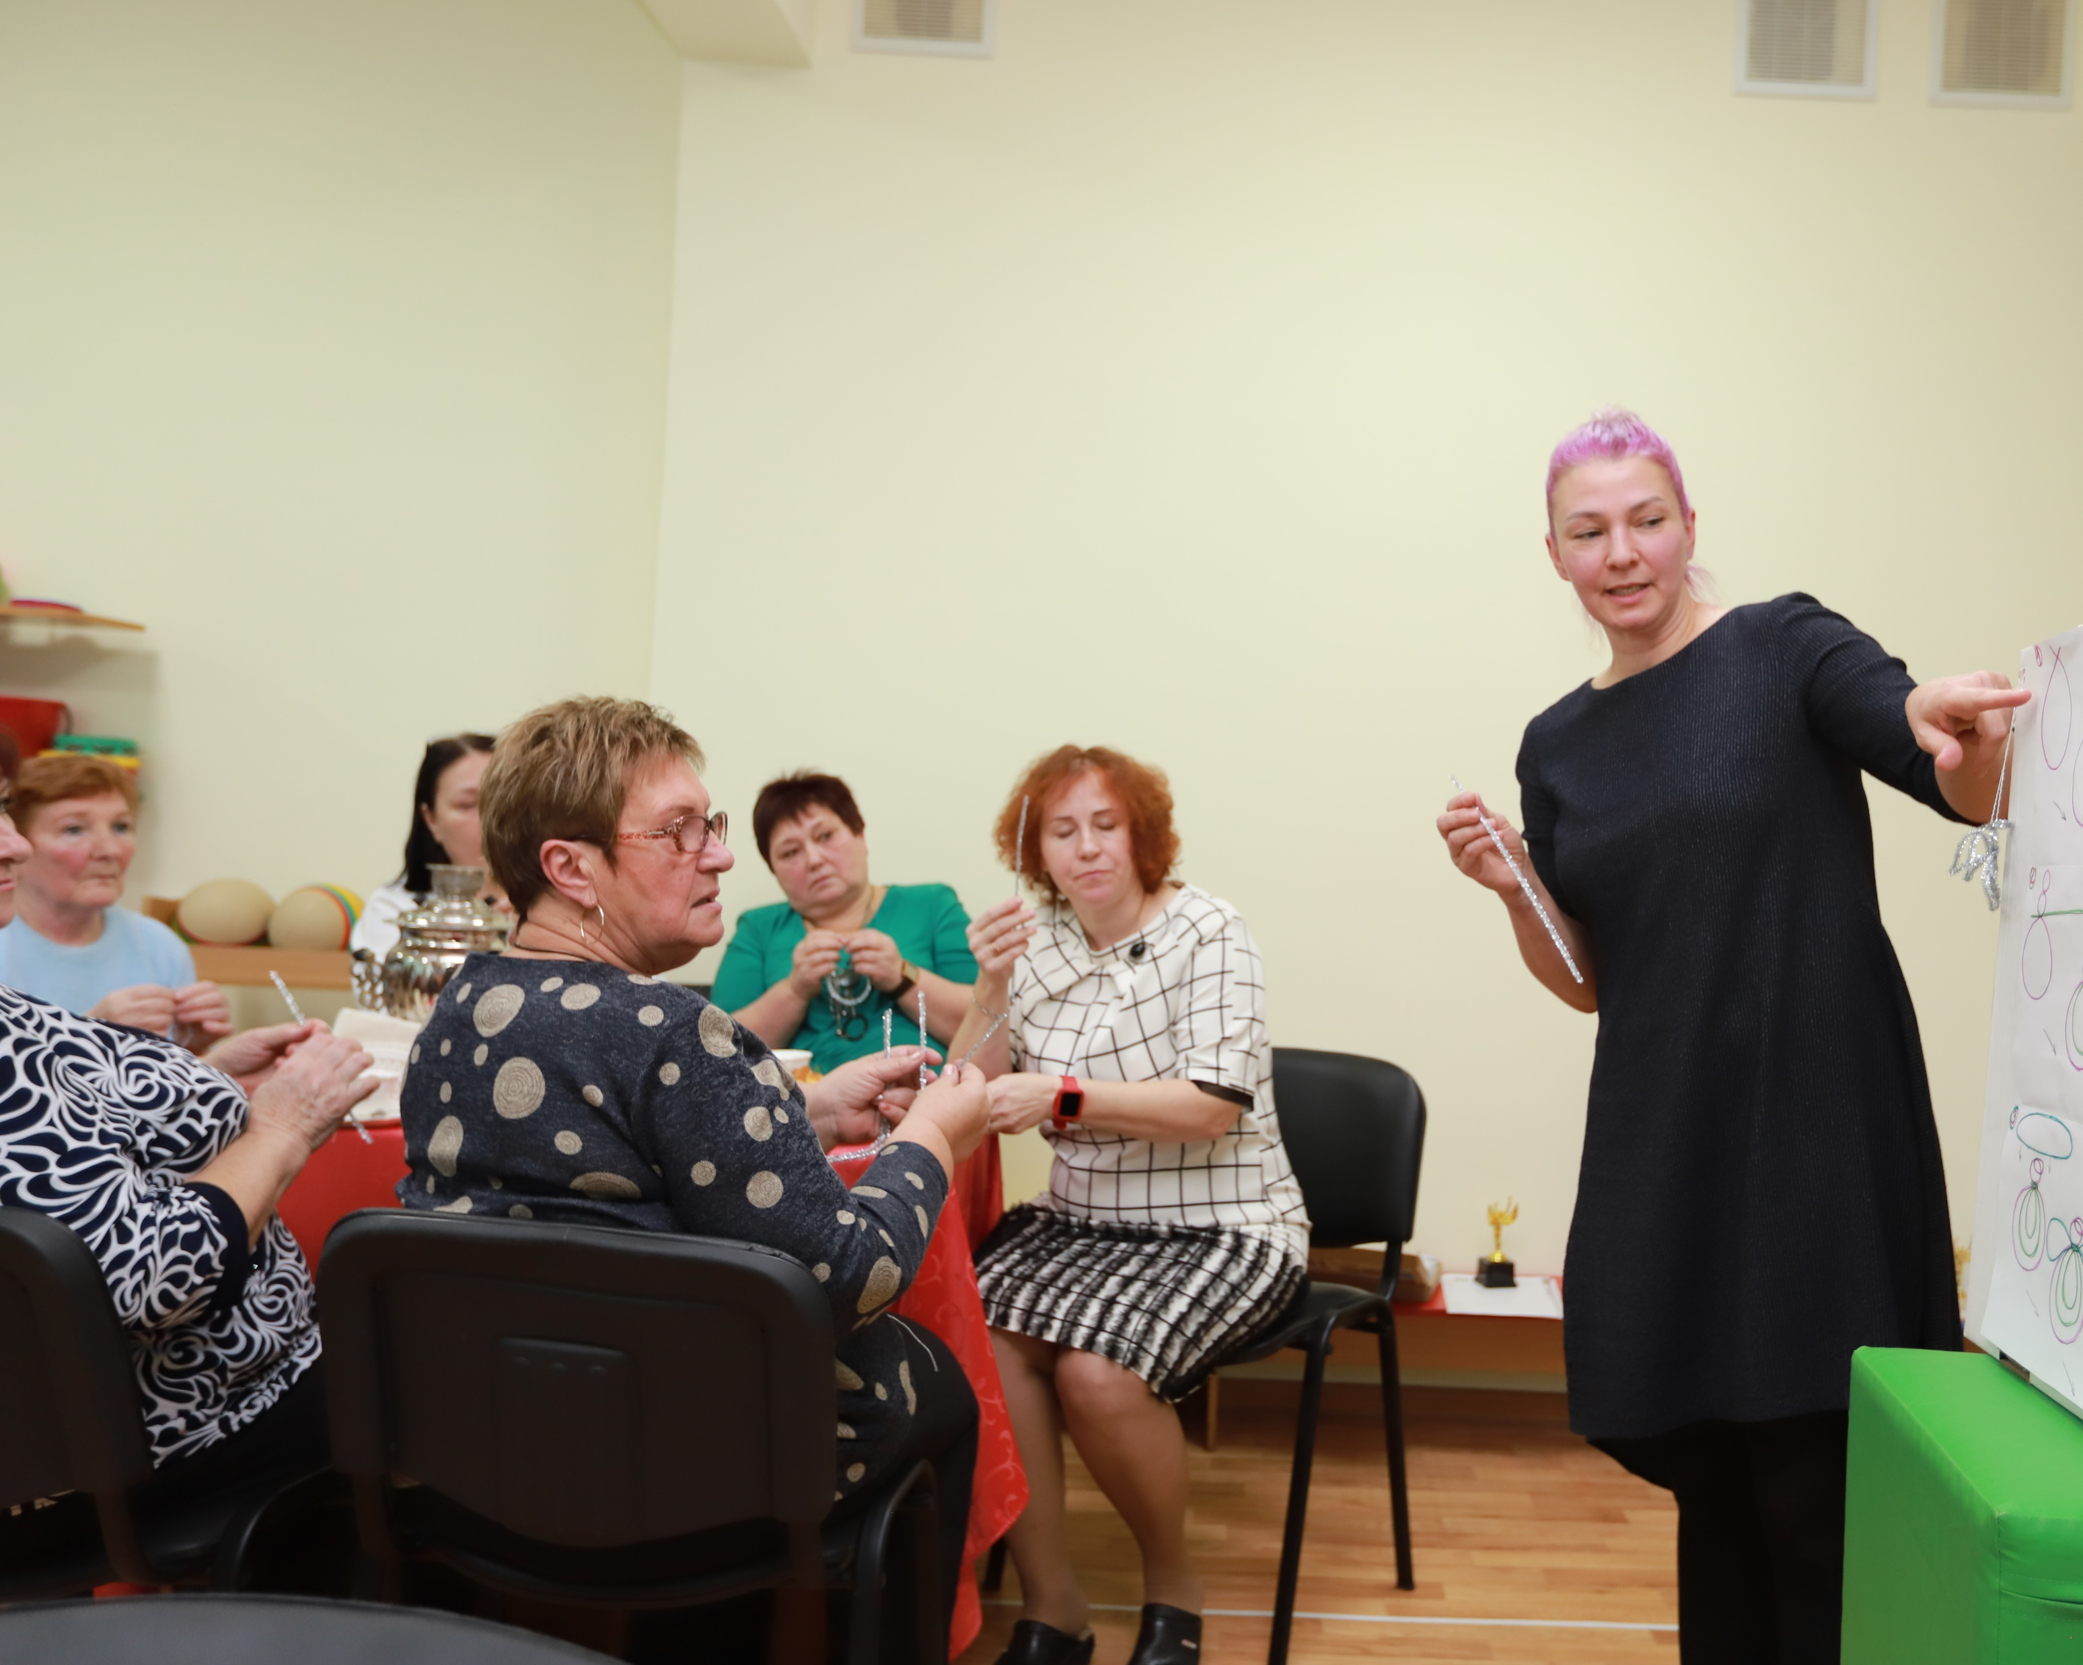
Одна большая семья
Мастер-класс – встреча через года
Работать много лет в коллективе нашего детского сада
стало традицией

Slide 6
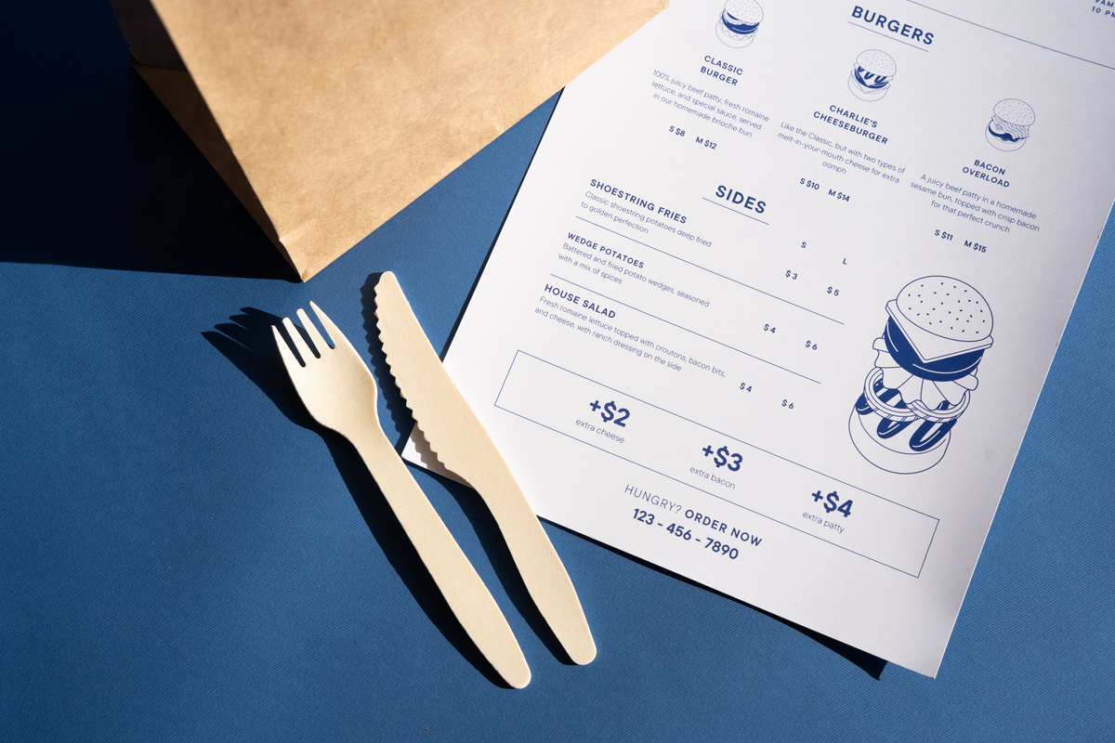
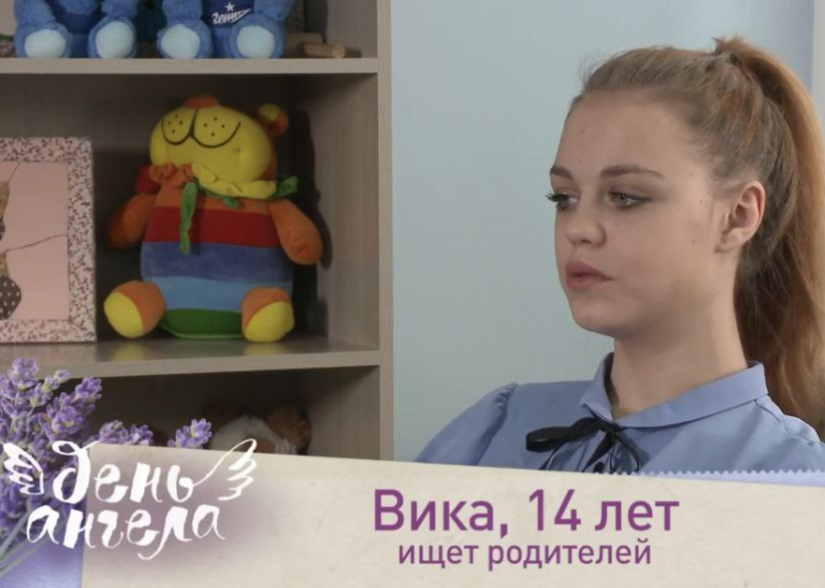
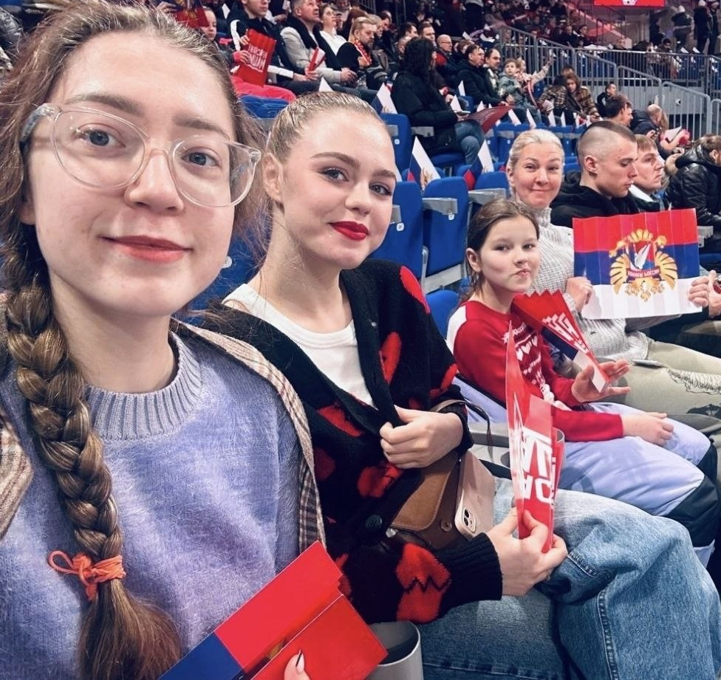
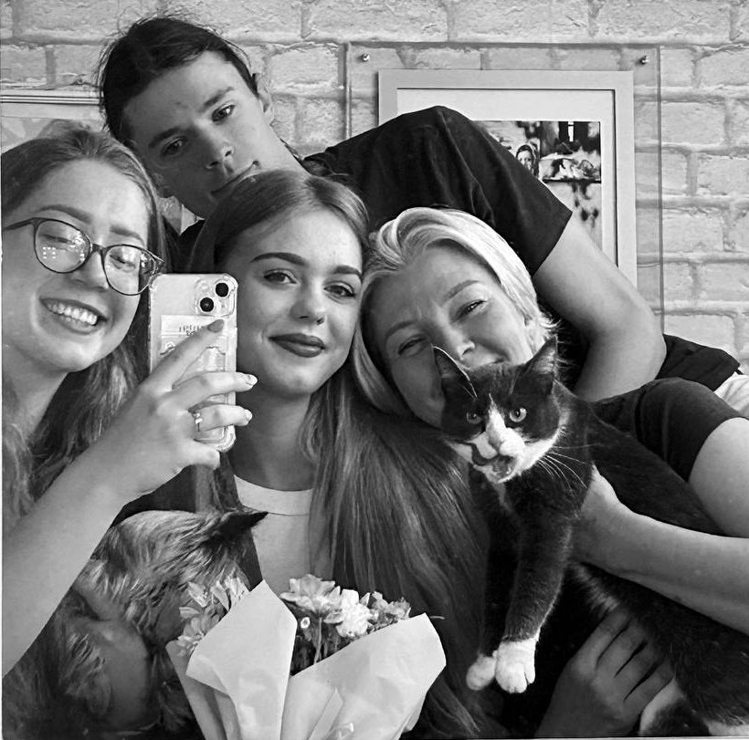

Наша семья
стала больше
Два родных и два приёмных сердца
Вместе навсегда
Первая практика в детском саду
Дружная семья

Slide 7
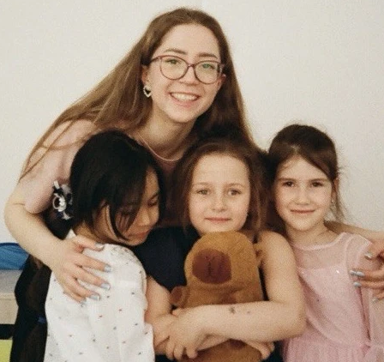
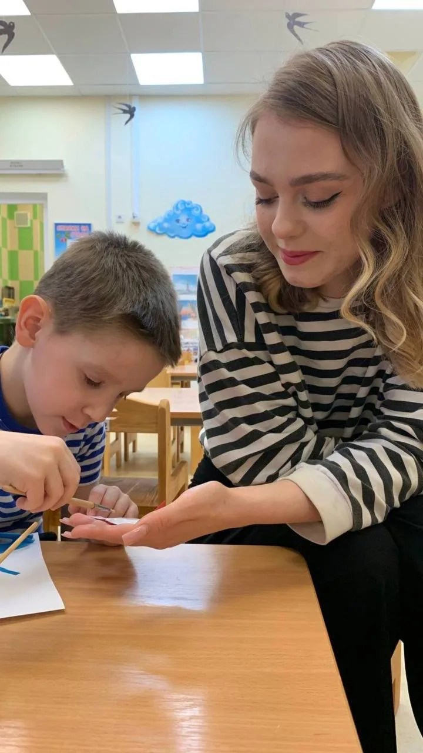
Измайлова
Силина
Алевтина Денисовна
Виктория Павловна
Счастье быть вместе
Счастье быть вместе
Дети – это призвание

Slide 8

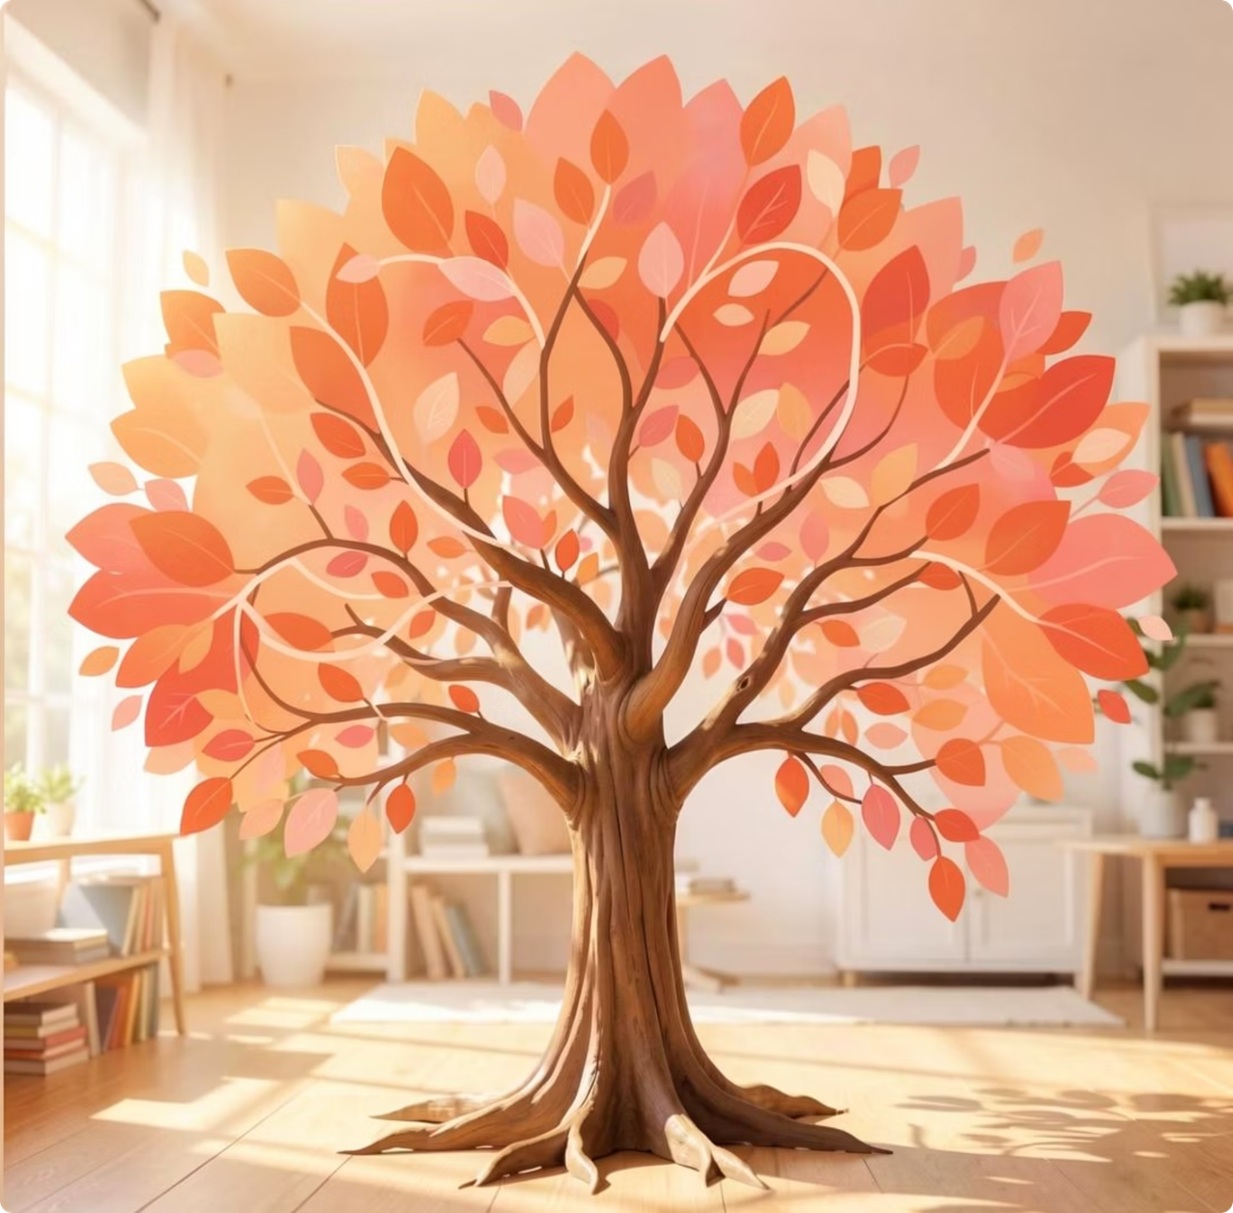
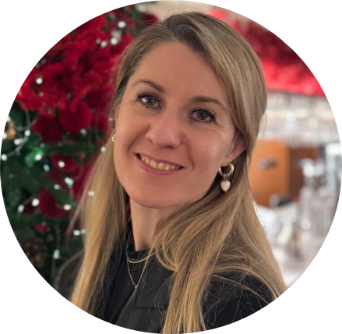
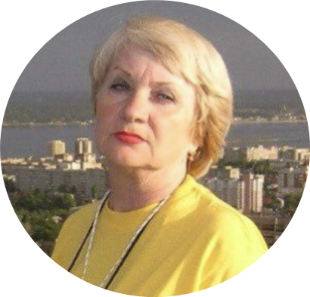
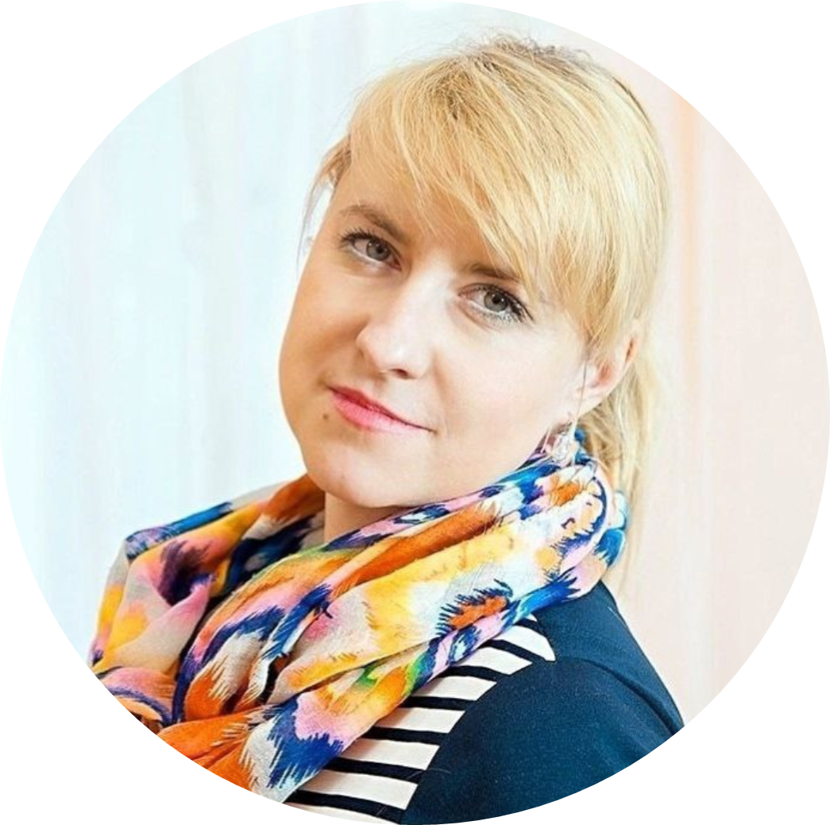
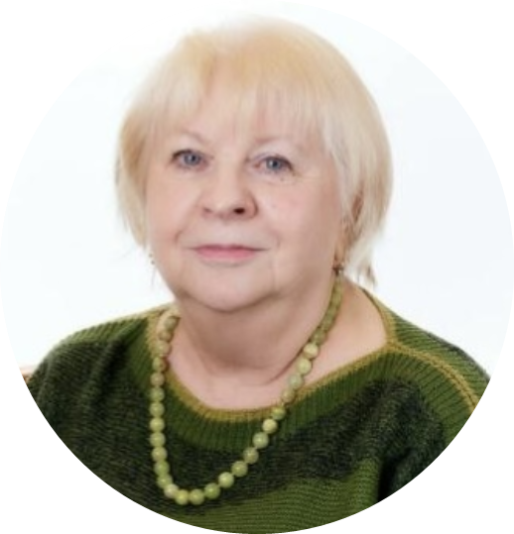
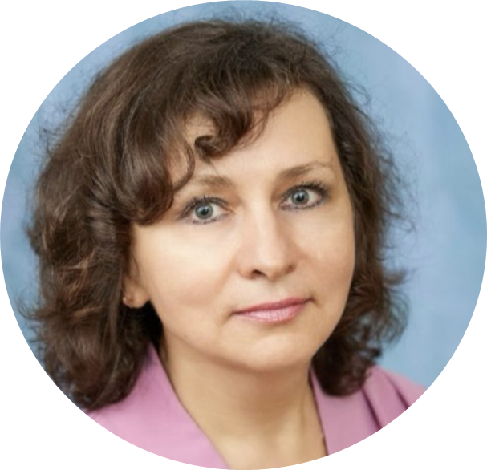
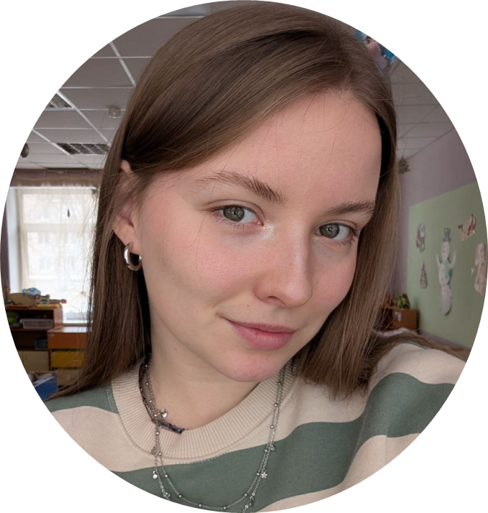
Климова
Марина Юрьевна
Климова Марина Юрьевна – учитель-логопед
ГБДОУ №1.
Климова Нина Александровна (мама) - учитель-логопед ГБДОУ №10.
Петрова Вера Александровна (тётя) - учитель-логопед ПМС центра Тольятти.
Бородулина Юлия Юрьевна (сестра) - учитель-логопед ГБДОУ №10.
Быкова Светлана Юрьевна (двоюродная сестра) - учитель-логопед в детском саду Жигулёвска.
Бородулина Александра Андреевна (племянница) - учитель-логопед ГБДОУ №113.

Slide 9
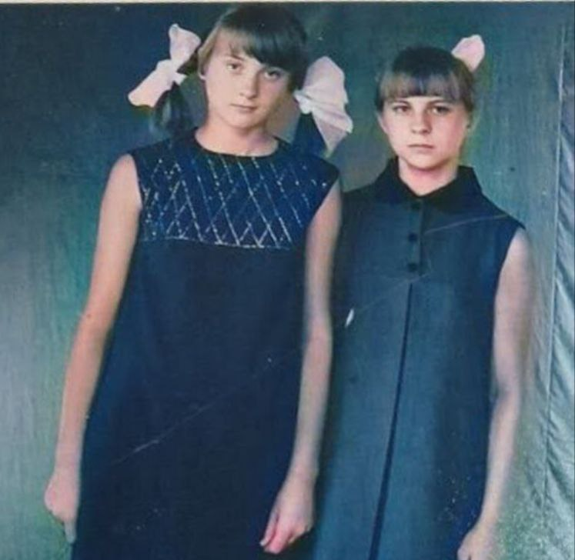
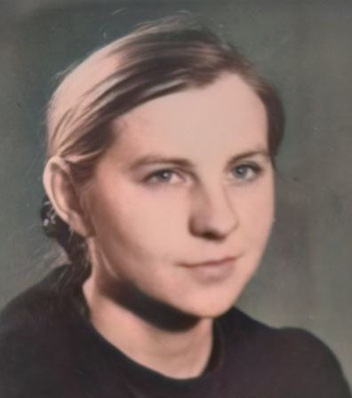
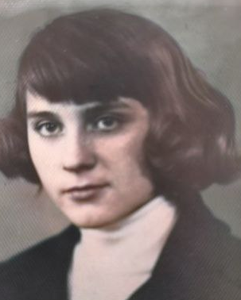
Сёстры-двойняшки
Начало династии
Сизова Нина
Вдвоём в университет
Сизова Вера

Slide 10
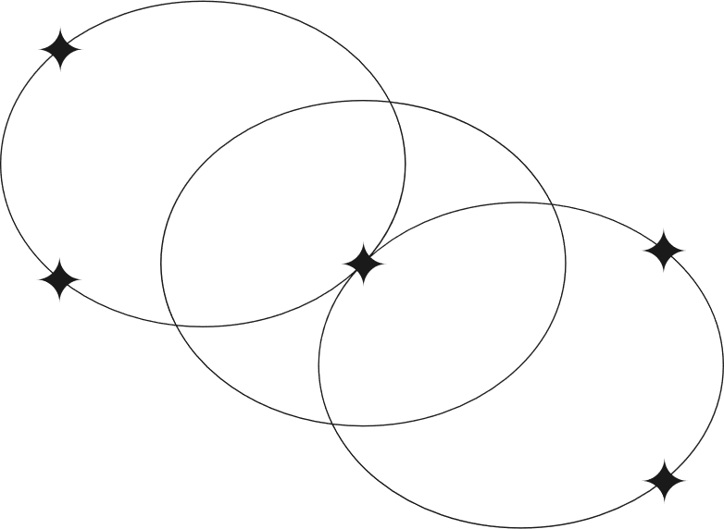



Три поколения в одной профессии
Учитель-логопед - дело, ставшее призванием
Климова
Нина Александровна
Бородулина
Юлия Юрьевна
Климова
Марина Юрьевна
Бородулина
Александра Андреевна
Учитель-логопед
ГБДОУ №10
Учитель-логопед
ГБДОУ №10
Учитель-логопед
ГБДОУ №1
Учитель-логопед
ГБДОУ №113
Стаж работы более 42 лет
Стаж работы более 27 лет
Стаж работы более 21 года
Стаж работы 6 месяцев

Slide 11







Профессиональное мастерство
в каждом из нас
Основатели семейных образовательных традиций – активные педагоги - молодые члены семьи, которые продолжают дело с новыми идеями
Открытое занятие
Семинар
Мастер-класс
Участие в семинаре

Slide 12



Мама — сердце
нашей династии
Главный ориентир семейной педагогической истории: педагог, наставник и источник вдохновения для нескольких поколений. «Её уроки — наша прочная основа»
Сёстры – первые логопеды
в семье
Три поколения вместе
Взаимная поддержка

Slide 13





Коданева
Ольга Германовна
Коданева Ольга Германовна – заведующий детским садом ГБДОУ №1 Невского района.
Михнина Юлия Андреевна (дочь) – учитель-логопед образовательного центра «Протон» Москвы.
Кузнецова Елена Валерьевна (сестра) – воспитатель ГБДОУ детский сад №25 Невского района.
Артемьева Светлана Анатольевна (сестра) - воспитатель ГБДОУ детский сад №49 Фрунзенского района.

Slide 14




Коданева
Ольга Германовна
Профессия, которую выбрало сердце
Высшее педагогическое училище
Первый выпуск колледжа
Мой первый детский сад
Выбор сделан
РГПУ ИМ. Герцена

Slide 15




Коданева
Ольга Германовна
Профессия, которую выбрало сердце
и мамин пример за спиной
Победитель конкурса
в номинации
«Лидер в образовании»
Династия продолжается
Почётный работник воспитания и просвещения РФ

Slide 16



Михнина (Коданева)
Юлия Андреевна
«Педагоги года Москвы» 2024 в номинации «Дефектолог года» по направлению «Логопедия»
Выступление на ВДНХ
Встреча с департаментом образования Москвы
Призёр конкурса
среди 3000 участников

Slide 17



Михнина (Коданева)
Юлия Андреевна
«Педагоги года Москвы» 2024
На улицах Москвы
Награждение

Slide 18

Океан любви не имеет берегов, и наше сердце – лишь маленькая, но очень искренняя его часть. И её мы дарим детям.

